Slide 1
Proyecto final de ingenieria de software

Slide 2

Grupo Los Masacre
Afinador Musical
Callejo Alejandro – Esperanza Manuel – Pavón Diego
2016

Slide 3
INTRODUCCION
En este proyecto final desarrollamos una aplicación llamada Afinador, en la cual su finalidad es la de proveer al usuario una interfaz grafica donde pueda ejecutar la cuarta octava de la escala musical que se utiliza para afinar diversos instrumentos, en base al estándar establecido de afinación con respecto a la nota musical “LA” de 440Hz incluida en dicha octava.

Slide 4
1.
MANEJO DE LAS CONFIGURACIONES

Slide 5

Esquema de directorios
:/Raiz del proyecto
/bin: Archivos compilados
/src: Codigo fuente y Unit Tests
Default Package: aloja los archivos de codigo fuente
UnitTests: Tests unitarios
/Documentación: Informe del proyecto
Link del Repositorio: https://github.com/ManuEsperanza/IngSoft-2016--LosMasacre-/

Slide 6
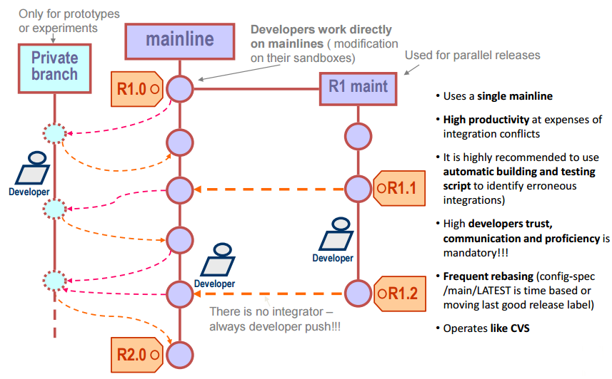
Esquema de directorios
Utilizamos el esquema de branching “Lean & Lazy”, donde existe una rama principal denominada máster, en la cual se aloja los releases potencialmente entregable de cada ítem requerido en el proyecto, y otras ramas denominada “dev_v1.x.x”, donde se desarrollan los diferentes release de cada ítem.

Slide 7
2.
REQUERIMIENTOS

Slide 8
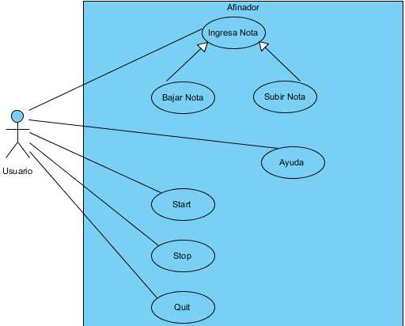
Diagrama de casos de uso del modelo afinador

Slide 9
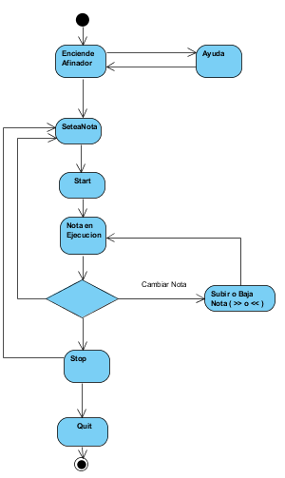
Diagrama de actividades

Slide 10
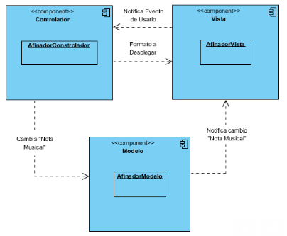
Diagrama de arquitectura preliminar

Slide 11
Requerimientos funcionales y no funcionales

Slide 12
Requerimientos funcionales
F1: El modelo Afinador debe obtener un valor entre 0 y 6, que representa la octava y la nota que se quiere tocar.
F2: Al iniciar deberá figurar la leyenda “Apagado”.
F3: La nota se debe poder escuchar después que el usuario presione el botón “Start”.
F4: Se debe poder detener el sonido después que el usuario presione el botón “Stop”.
F5: El modelo debe ser capaz de tocar distintas notas, que vayan del DO al SI de la cuarta octava, y luego de la nota SI deberá volver a empezar.
F6: Debe poder ser capaz de ir a la siguiente o a la anterior nota, luego de presionar “>>” o “<<”.

Slide 13
Requerimientos no funcionales
NF1: La duración del sonido de la nota no puede ser superior a 2 segundos.
NF2: Entre un sonido y el siguiente debe haber una pausa de 1 segundo como mínimo.
NF3: Las acciones realizadas por el usuario deben verse reflejadas en la vista en un tiempo igual o menor a 2 segundos.
NF4: El software debe ser desarrollado usando JAVA.

Slide 14
Matriz de trazabilidad
 | Establecer nota | Cambiar nota | start | stop | quit
F1
F2
F3
F4
F5
F6
NF1
NF2
NF3
NF4

Slide 15
3. Arquitectura

Slide 16
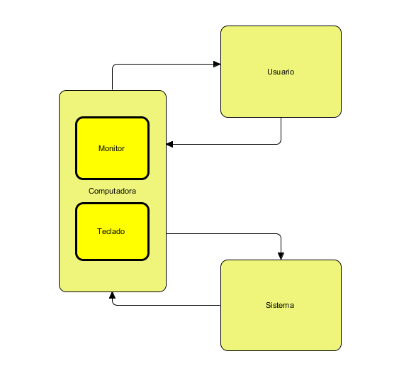
Diagrama de Arquitectura

Slide 17
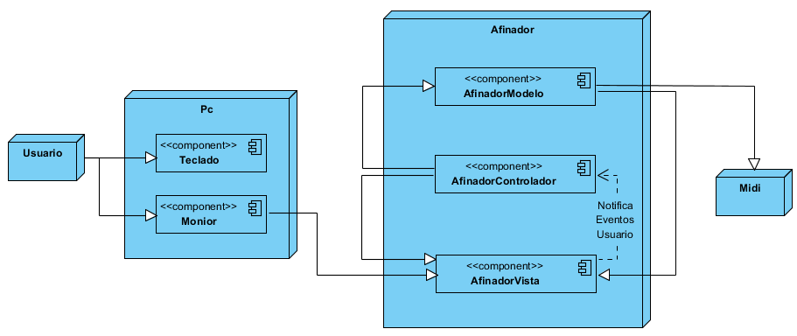
Diagrama de Despliegue

Slide 18
4. Diseño e Implementacion

Slide 19
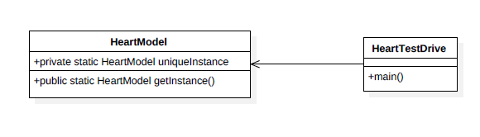
Patrón Singleton

Slide 20
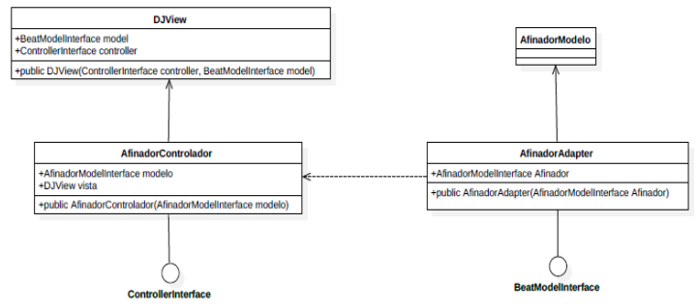
Patrón Adapter

Slide 21
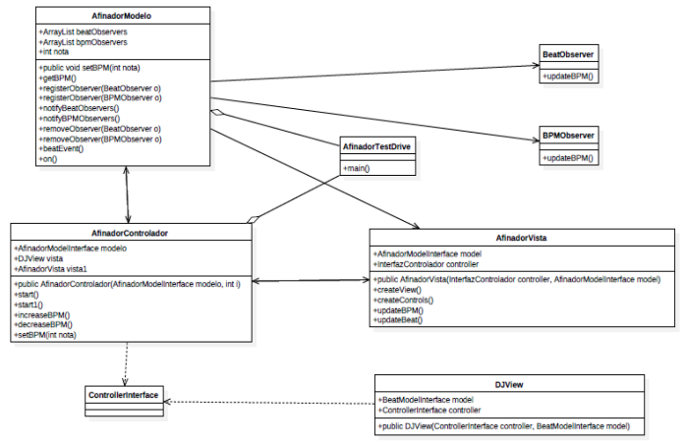
Patrón Observer

Slide 22
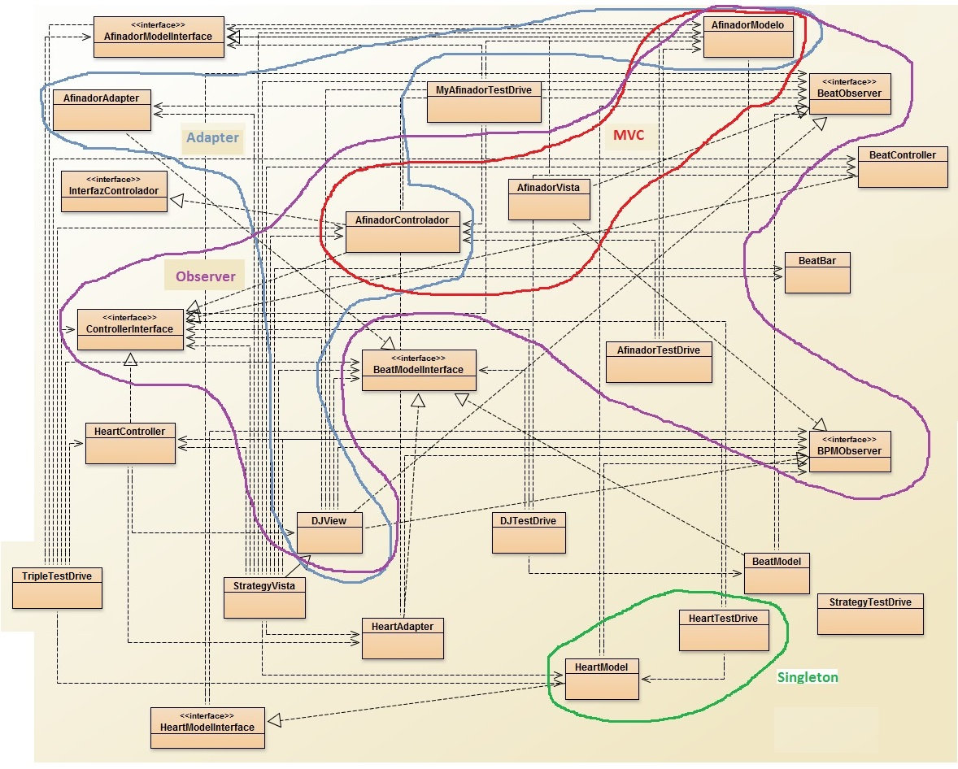
Diagrama de clases general

Slide 23
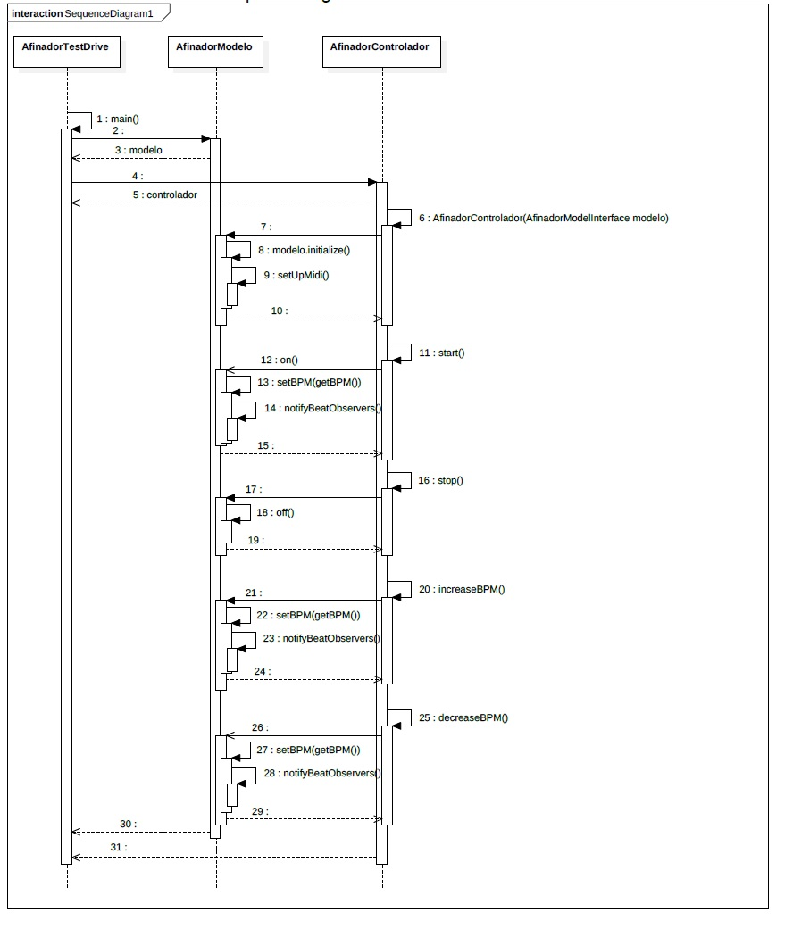
Diagrama de secuencias

Slide 24
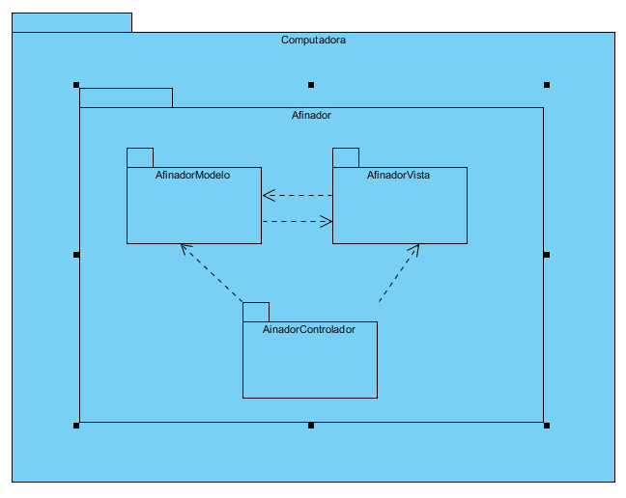
Diagrama de Paquetes

Slide 25
5. Pruebas unitarias y del sistema

Slide 26
Pruebas Unitarias
CLASE AfinadorModelo:
UT1: testSetBPM
En este test verificamos que el método setBPM esté asignándole el valor especificado a la variable “nota”.
UT2: testGetBPM
En este test verificamos que el método getBPM esté devolviendo el valor que le hemos asignado a la variable “nota” por medio del método setBPM.
UT3: testRegisterObserver_BeatObserver
En este test verificamos que el método registerObserver esté añadiendo los observadores al arraylist que almacena los mismos.
UT4: testRemoveObserver_BeatObserver
En este test verificamos que el método removeObserver esté quitando los observadores al arraylist que almacena los mismos

Slide 27
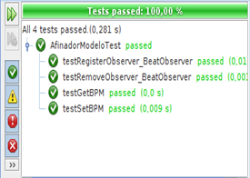
CLASE AfinadorModelo

Slide 28
Pruebas Unitarias
CLASE AfinadorControlador:
UT5: testIncreaseBPM
En este test verificamos que el método increaseBPM cada vez que se ejecuta este aumentando en 1 el valor de la variable “nota”
UT6: testDecreaseBPM
En este test verificamos que el método decreaseBPM cada vez que se ejecuta este disminuyendo en 1 el valor de la variable “nota”, además se verifica que estando en valor 0, pase a valer 6 cuando dicho método se ejecuta.

Slide 29
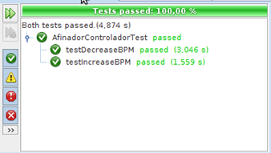
CLASE AfinadorControlador

Slide 30
Pruebas Unitarias
CLASE HeartModel:
UT7: testGetInstance
En este test verificamos el correcto funcionamiento del patrón “Singleton” utilizado, corroborando que no se cree más de una instancia de tipo HeartModel.

Slide 31
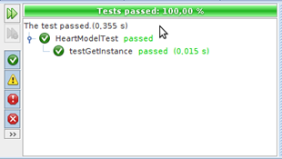
CLASE HeartModel

Slide 32
Pruebas Unitarias
CLASE AfinadorVista:
UT8: testCreateView
En este test verificamos que se cree de manera correcta la vista de nuestro modelo

Slide 33
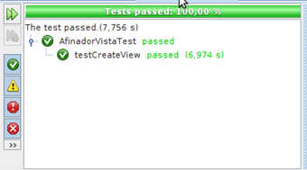
CLASE AfinadorVista

Slide 34
CPS1-Prueba de ajuste y corroboración de que luego de terminar la secuencia de las 6 notas volverá a comenzar la Secuencia. (Requerimiento Funcional F1 y F5)
Ejecutar AfinadorTestDrive.jar
Presionar el botón “start”
Presionar el botón “>>” y en la View saldrá la secuencia de notas DO-RE-MI-FA-SOL-LA-SI, a continuación se reinicia la secuencia.
Comprobar que cuando se Presiona el botón “Quit” se cierra el afinadorTestDrive.
Pass/fail: Pass
Realizada por Pavón, Diego

Slide 35
CPS2-Prueba de que la nota se escuchara luego de presionar “Start” (Requerimiento Funcional F2 y F3)
Ejecutar AfinadorTestDrive.jar
Presionar “Set”, >>, <<, y comprobar que en la “view” continua la leyenda apagado.
Presionar el botón “start” y comprobar que suena la nota y en la “view” muestra la nota y la frecuencia.
Pass/fail: Pass
Realizada por Esperanza, Manuel

Slide 36
CPS3- Prueba de que el sonido deja de sonar luego de presionar “stop” (F4)
Ejecutar AfinadorTestDrive.jar
Presionar el botón “start” y comprobar que suena la nota
Presionar el botón “Stop” y comprobar que suena la nota
Pass/fail: Pass
Realizada por Callejo, Alejandro

Slide 37
CPS4- Prueba de que se puede cambiar a la siguiente o a la anterior nota (F6)
Ejecutar AfinadorTestDrive.jar
Setear nota deseada y presionar “Start”.
Comprobar de que cuando se presiona “<<” se escucha la nota anterior a la que está ejecutando.
Comprobar de que cuando se presiona “>>” se escucha la nota siguiente a la que está ejecutando.
Pass/fail: Pass
Realizada por Callejo, Alejandro

Slide 38
Matriz Trazabilidad
 | F1 | F2 | F3 | F4 | F5 | F6
CPS1
CPS2
CPS3
CPS4

Slide 39
CONCLUSION:
En primer lugar destacamos haber comprendido la importancia del trabajo en equipo para un proyecto de software, aspectos fundamentales como la coordinación, la comunicación y la distribución de tareas.
Ademas destacamos que durante el desarrollo de este proyecto hemos aprendido a poner en practica los conocimientos teoricos asimilados en clases, topándonos con variedades de obstáculos que de alguna manera nos obligan a profundizar los conceptos y manejarlos con mejor claridad, como por ejemplo las prácticas con las herramientas apropiadas para el control de versiones en un repositorio y las políticas de branching y merging del mismo, además de aprender a utilizar nuevos lenguajes de comunicación gráficos como los diferentes diagramas de UML, las facilidades que nos brindan los diferentes tipos de Testing y las ventajas del uso de diferentes patrones de diseño y arquitectura. Herramientas que se aplican y utilizan en un mercado laboral del cual esperamos ser parte en un futuro.

Slide 40
Muchas gracias por su atencion!
¿Preguntas?

